Slide 1
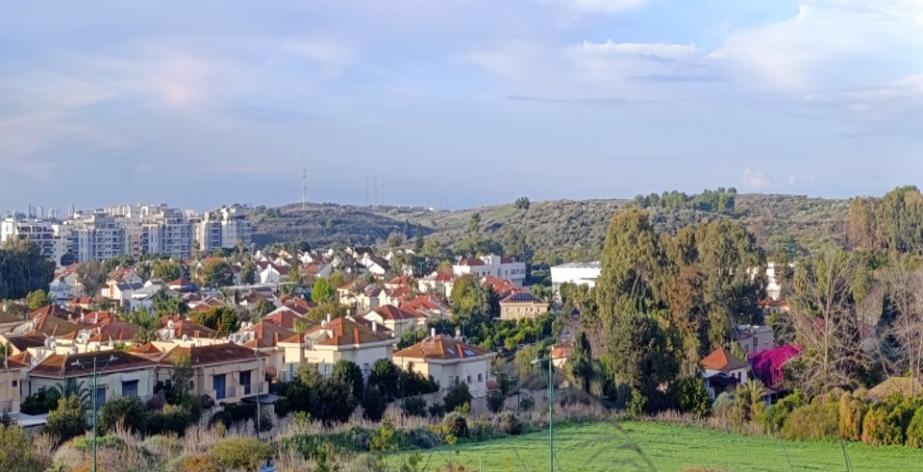



תכנית מתאר כוללנית נס ציונה
מפגש שיתוף ציבור ראשון 29.7.25
עוד כמה דקות מתחילים.
תודה שהצטרפתם!

Slide 2


סדר יום
למפגש שיתוף הציבור
דבר ראש העיר
שמואל בוקסר
הסבר על הליך שיתוף הציבור בגיבוש התוכנית חשיבותו, שלבי השיתוף, עקרונות מנחים לביצוע
דיון פתוח
שאלות ותשובות תושבים
נציג מנהל התכנון
גיא דייגי
הסבר כללי
מהי תכנית מתאר, החשיבות לקידומה, מה כוללת התכנית והסוגיות המרכזיות

Slide 3
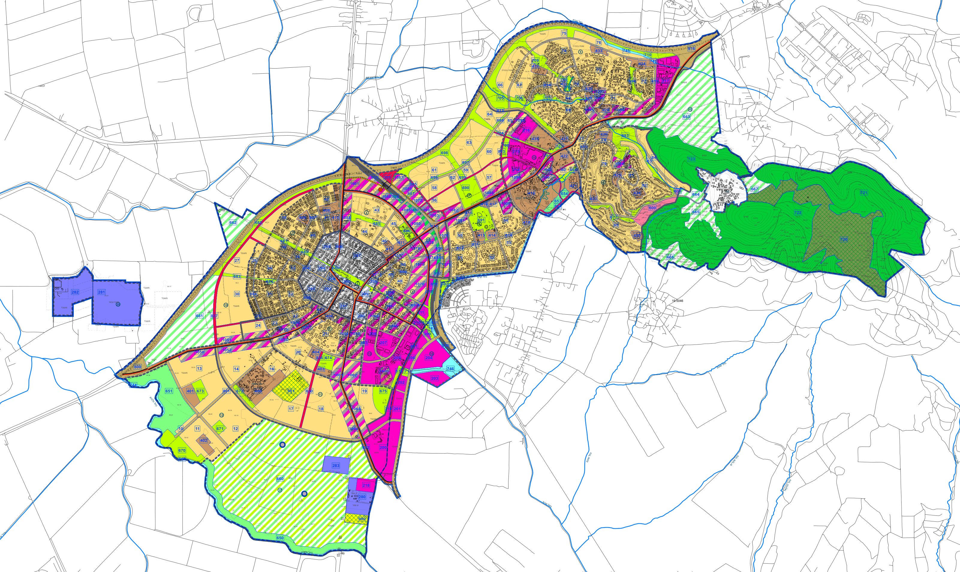
מה זו
תוכנית מתאר
תכנית פיסית הקובעת מה מותר ומה אסור לעשות בעיר ואיפה (ייעודי קרקע)
01
תכנית המקדמת בשיתוף עם העיר. עקרונות התכנית בהסכמה מלאה עם העיר
02
לאחר אישורה התכנית היא מסגרת מחייבת המנחה את פיתוח העיר לשנים הבאות
03
תשריט מצב מוצע תכנית מתאר כוללנית עפולה

Slide 4



למה מכינים תוכנית מתאר
לכוון את כיווני הפיתוח של היישוב
לקדם תכניות מפורטות מהר יותר
ליצור תמונת עתיד כוללת שתבטיח מלאי
של מגורים, מסחר ותעסוקה שטחים ציבוריים
מימוש
דיון ציבורי
ודאות וסדר

Slide 5
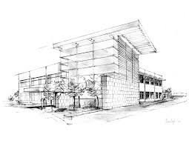
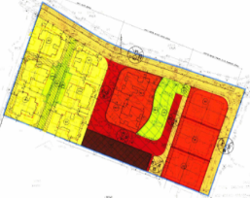
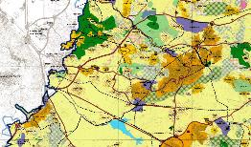
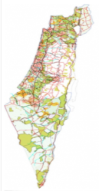
מה כוללת תוכנית מתאר
היתר בניה
תכנית מפורטת
תב"ע
תכנית מתאר כוללנית
תכנית מתאר מחוזית
תמ"מ 3
תכנית מתאר ארצית תמ"א 1

Slide 6
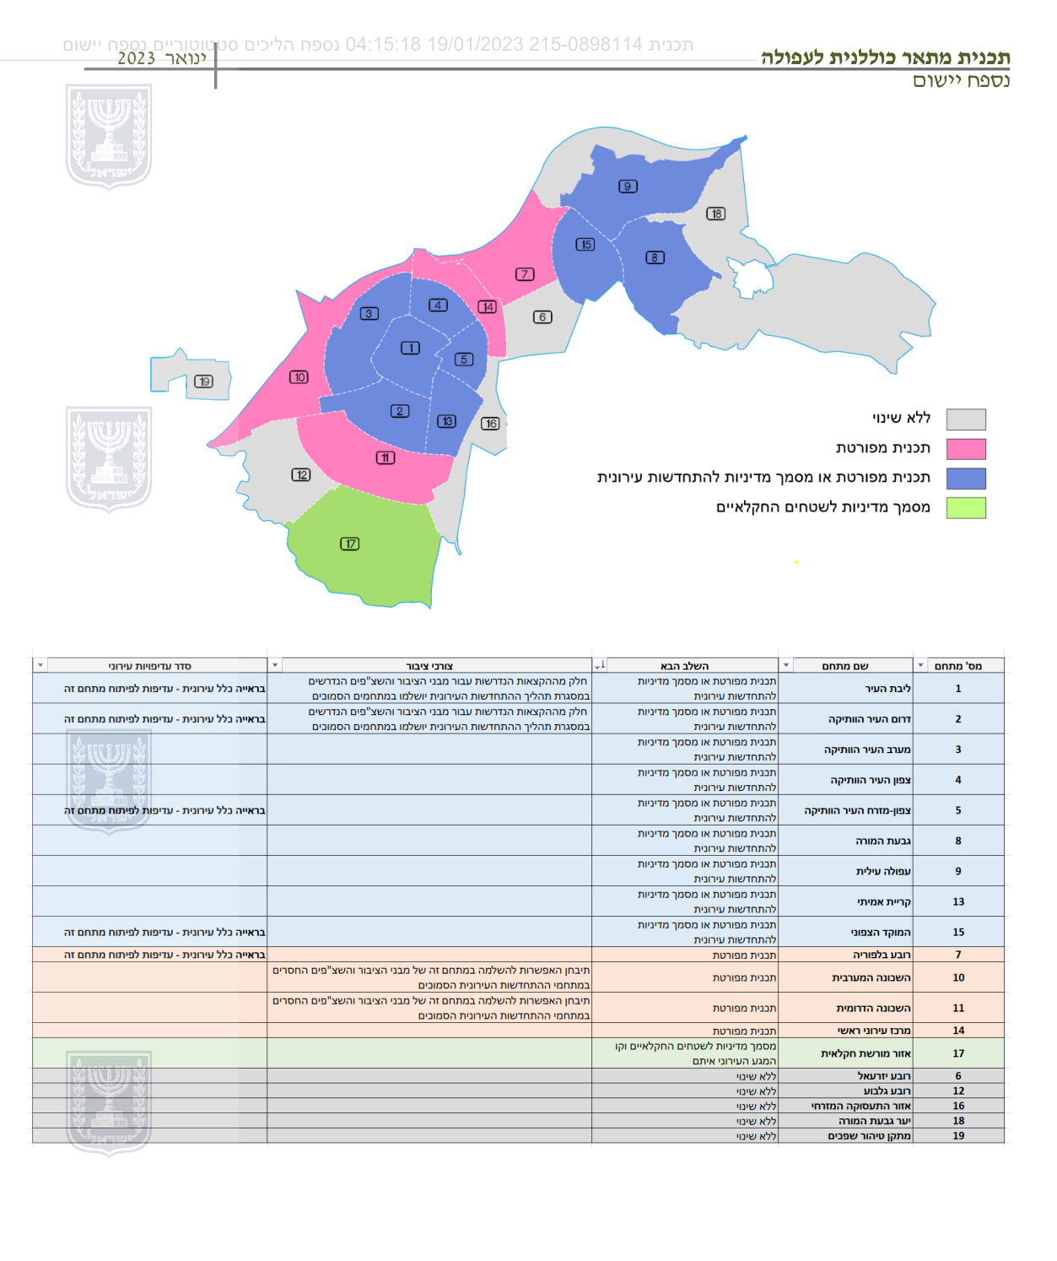
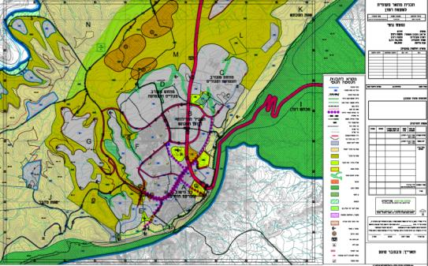
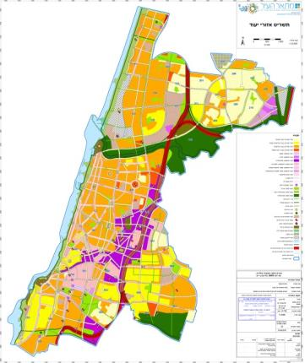
מה כוללת תוכנית מתאר
נספח יישום
מה עושים "מחר בבוקר"
מסמכי רקע
פיזי – עיצוב עירוני, תנועה, נוף, שימור
תשתית - ניקוז, מים, ביוב, חשמל ואנרגיה
פרוגרמה – כלכלה, צרכי ציבור
מסמכים מחייבים
תשריט
הוראות

Slide 7
צוות התכנון
ראש הצוות מנעד - יאיר אביגדור
כלכלה - אהוד חסון
פרוגרמה למבני ציבור - גנאדי קמנצקי, רועי ששון
תיירות - רונית ניר
שיתוף ציבור PEOPLE - איתן סרבר, חן הררי
תכנון ועיצוב עירוני מנעד - רונן כנורי, קרן גבסו מועלם
נוף מנעד - שלומי זאבי, אילת זמיר
סביבה וקיימות אדמה - קובי אלון
תנועה וכבישים PGL - אייל אשבל, גישרמו לוי, נועם בהט
שימור - מימר נאור, לסלי לאופר פריימן
ניהול מנעד - מירב לוי, הילה פרסר
תשתיות מים ביוב ניקוז פלגי מים - אורן יוסף, אריאל גרונר
תשתיות חשמל ואנרגיה - אבירם בר עקיבא
מדידות ומחשוב הלפרין פלוס - רונן אורי

Slide 8
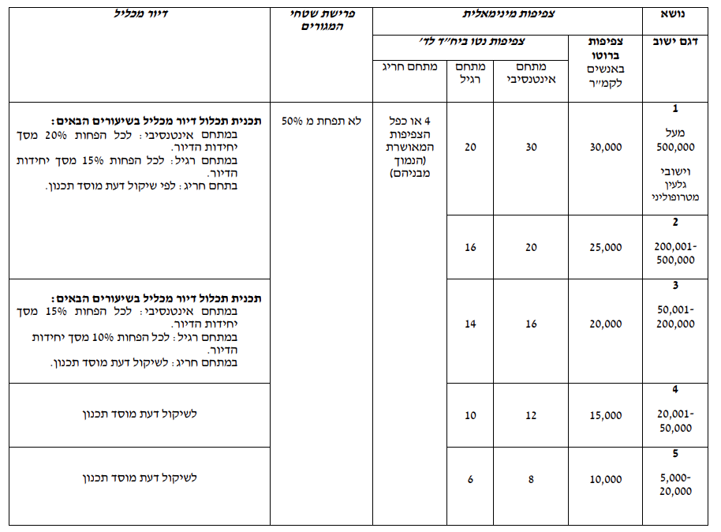
תכניות ארציות משפיעות – תמ"א 4/35

Slide 9
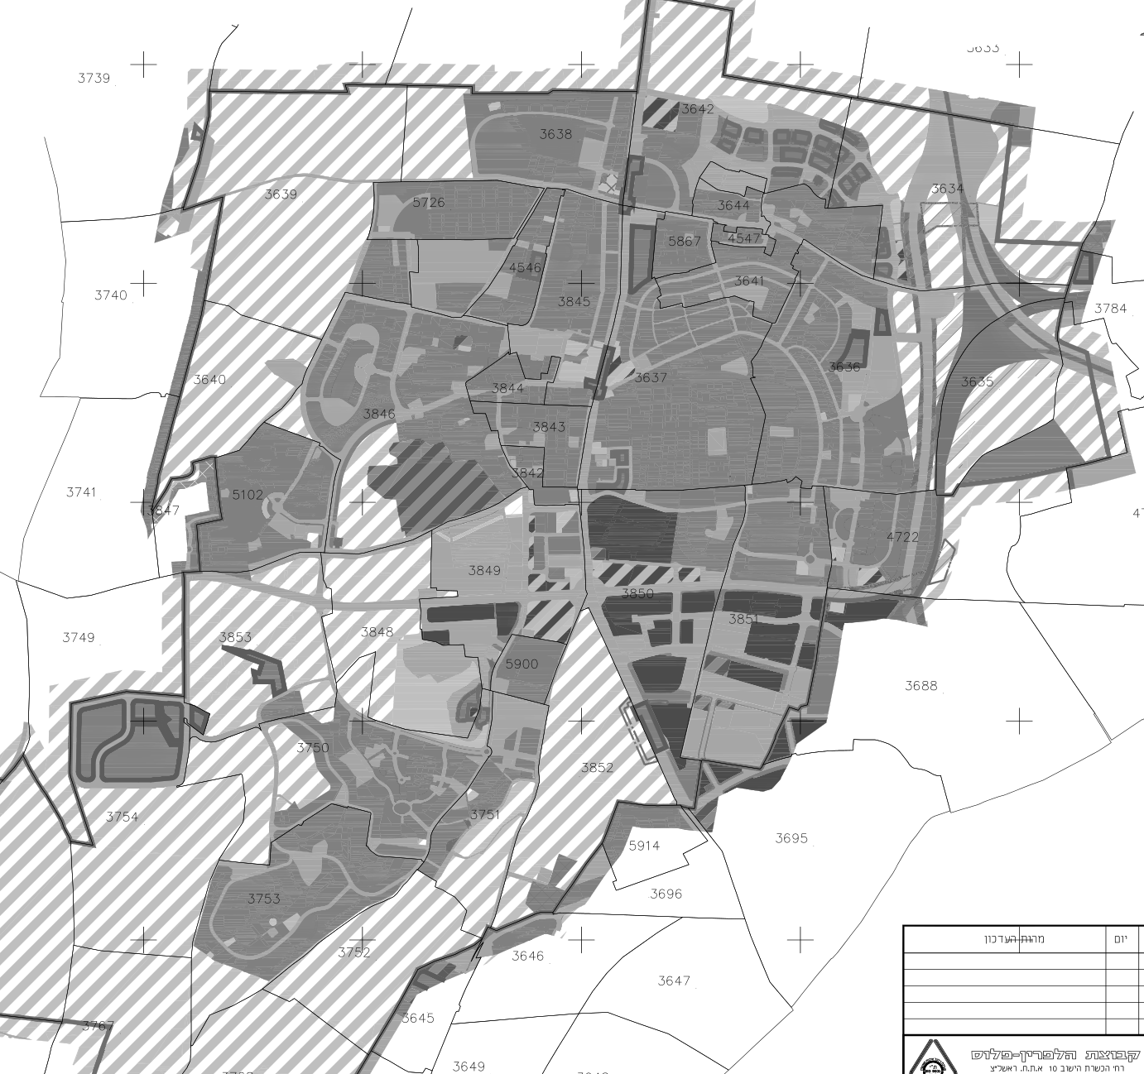
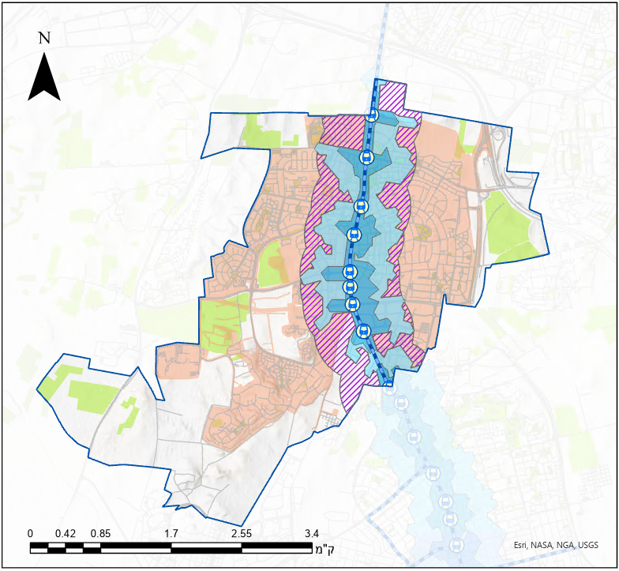
3
ראשון לציון
תכניות ארציות משפיעות - תמ"א 70
4
4.5
העצמת זכויות הבניה
עירוב שימושים
תקני חניה נמוכים
טיוב המרחב הציבורי
5
גבעת התור
6
מתחם מיוחד
ציבורי
נס ציונה מרכז
ראשון לציון
בית חנן
באר יעקב
פארק המדע
בית עובד
נצר סירני
עיינות
רחובות
רחובות
רבע משטח העיר בטווח הליכה של 600 מטר ברשת מתחנת מטרו

Slide 10
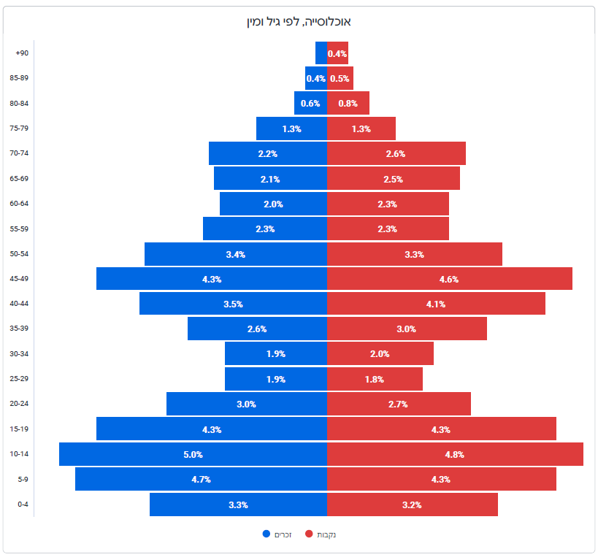

הזדקנות האוכלוסייה
ירידה בכמות התושבים: 2020: 50,700 תושבים ----> 2024: 47,530 תשבים
מספר ילדים בגילאים 0-9 קטן יותר מגילאים 10-14 (נסגרו 28 גני ילדים ב 6 שנים, השנה נסגר ביה"ס שדות)
בעשור האחרון אוכלוסיית בני 65 + גדלה ב- 40%
בעיר קיימות בעיקר דירות גדולות. עד לפני 2 עשורים 2/3 מהדירות שנבנו בנות חמישה חדרים ומעלה ולא נבנו כלל דירות קטנות עם 1-2 חדרים
מקור: אתר הלמ"ס, מפקד אוכלוסין 2022

Slide 11
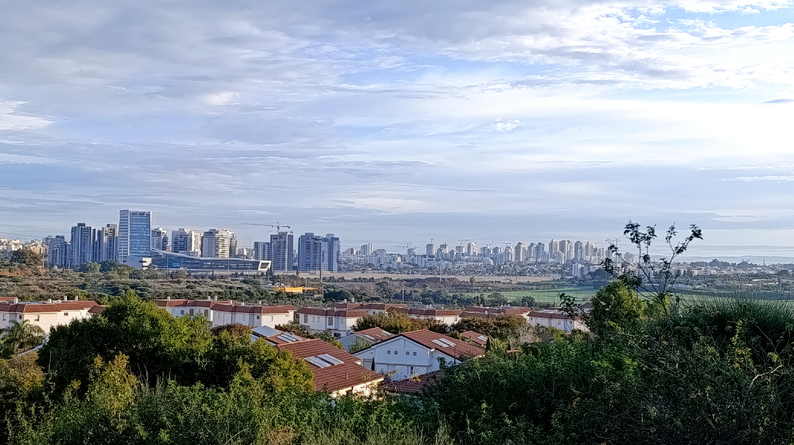

ייחודיות
ראשון לציון
באר יעקב
נס ציונה

Slide 12
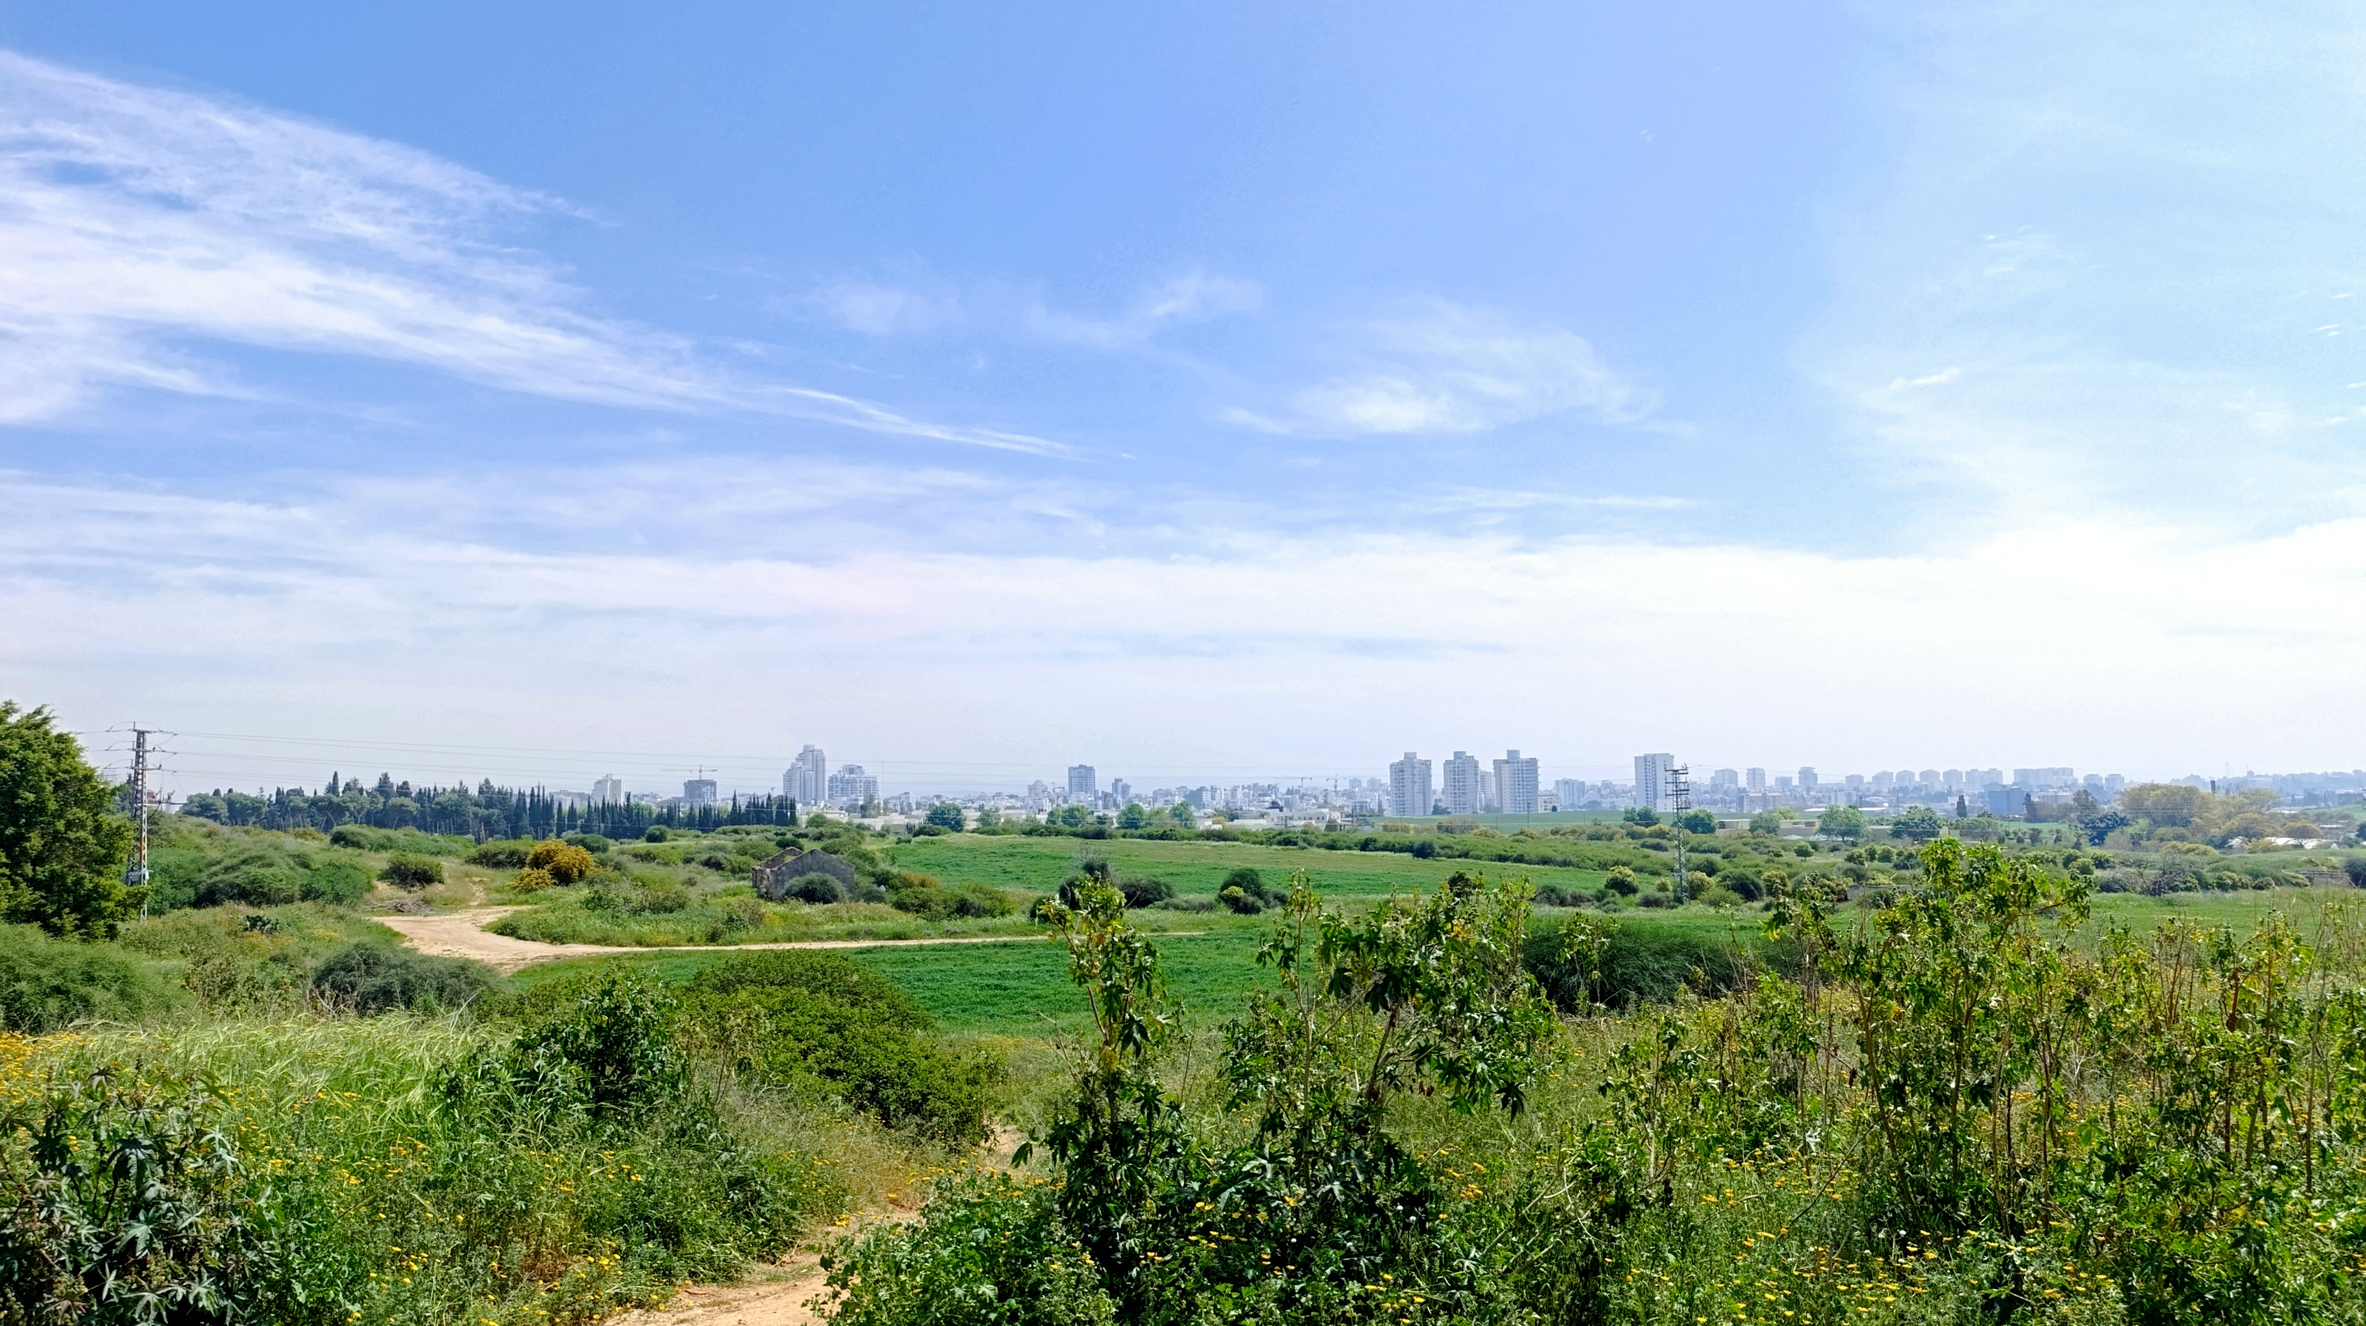
שטחים פתוחים
האנ"מ הדרומי

Slide 13



הקהילה היא חלק בלתי נפרד מהתהליך.
התושבים לוקחים חלק פעיל - ומשפיעים על עתידה של העיר.
מתכננים את העתיד יחד
התושבים שותפים לתהליך גיבוש החזון- בזיהוי צרכים בהעלאת רעיונות מהשטח
כבר מהשלב הראשון של התכנון מתקיימים מפגשי שיתוף ציבור המבטיחים שותפות בעיצוב עתיד העיר
שיתוף משפר את איכות התכנון, מגביר את השקיפות ומחבר בין התושבים לעתיד העיר

Slide 14



מה כלי העבודה שלנו בשיתוף הציבור בתכנית ואיך התושבים יהיו מעורבים בתהליך?
שיתוף:
מפגשי שיתוף ציבור בכל שלב משלבי התכנית
שקיפות:
הנגשת המידע
באתר העירוני
דיאלוג:
איסוף מידע מהציבור

Slide 15

שלבי שיתוף הציבור בתוכנית
הכנת המסמכים והגשת התכנית
בחינת חלופות ובחירת חלופה נבחרת
ניתוח מצב קיים/
קביעת חזון ומטרות/ עקרונות התכנון
הציר התכנוני
שלבי שיתוף הציבור
שלב ג – הצגת התכנית המתגבשת
שלב ב- שיתוף במהלך הכנת התכנית
שלב א – יידוע ושיתוף ראשוני
הצגת עיקרי התכנית
תוצרי התכנית יוצגו בשקיפות
היוועצות על דילמות תכנוניות
הצגה ודיון משותף על החלופות
חשיבה משותפת לגיבוש חזון העיר
מתכננים יחד את כיווני הפיתוח העתידיים של העיר
כיצד אתם תהיו שותפים בכל שלב
מאי 2025

Slide 16
שלב א' – גיבוש חזון משותף
ניתוח מצב קיים/
קביעת חזון ומטרות/ עקרונות התכנון
הציר התכנוני
שלבי שיתוף הציבור
שלב א – יידוע ושיתוף ראשוני
פעולות:
מפגש שיתוף ציבור מקוון – הצגת תהליך הכנת התכנית, שאלות ותשובות
מפגשים ממוקדים עם קבוצות עניין ממוקדות– שיח פתוח, חשיבה משותפת, העלאת צרכים, רצונות, מגבלות ועוד
איסוף מידע, שאלונים, סקרים
המטרה:
הצגת תהליך הכנת התכנית וחשיבה משותפת לגיבוש חזון
תהליך השיתוף
מאי 2025

Slide 17
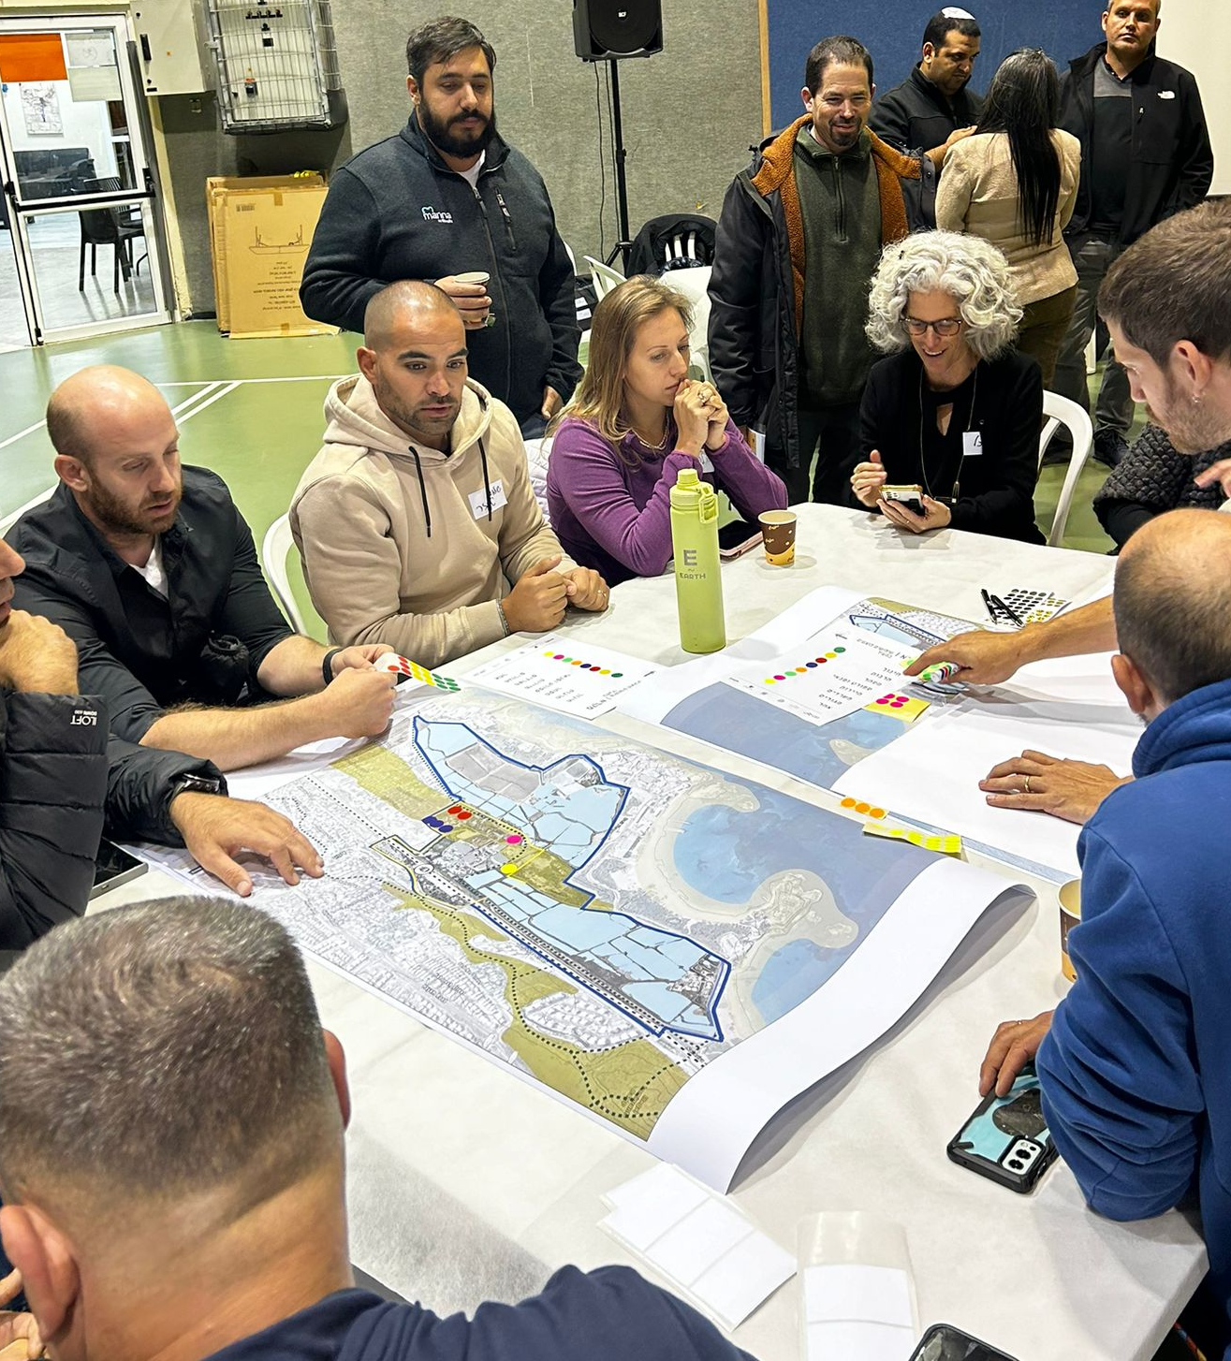
שלב א' בשיתוף הציבור – כיצד אתם תהיו מעורבים ותשפיעו
שלב גיבוש החזון הוא לב תכנית המתאר, ומטרתו לנסח יחד עם הציבור את כיווני הפיתוח העתידיים של העיר
בחודשים הקרובים נקיים מפגשים עם קבוצות תושבים על מנת לגבש יחד את חזון העיר
מטרות המפגשים:
מקום מפגש לדיאלוג ציבורי
לשמוע מהתושבים מהם הערכים שחשובים לעתיד העיר
להעלות תובנות מהשטח ולשקף תחושות, צרכים ואתגרים
לשקף זוויות שונות על הצרכים היום ובעתיד
מפגשי קבוצות תושבים
מאי 2025

Slide 18
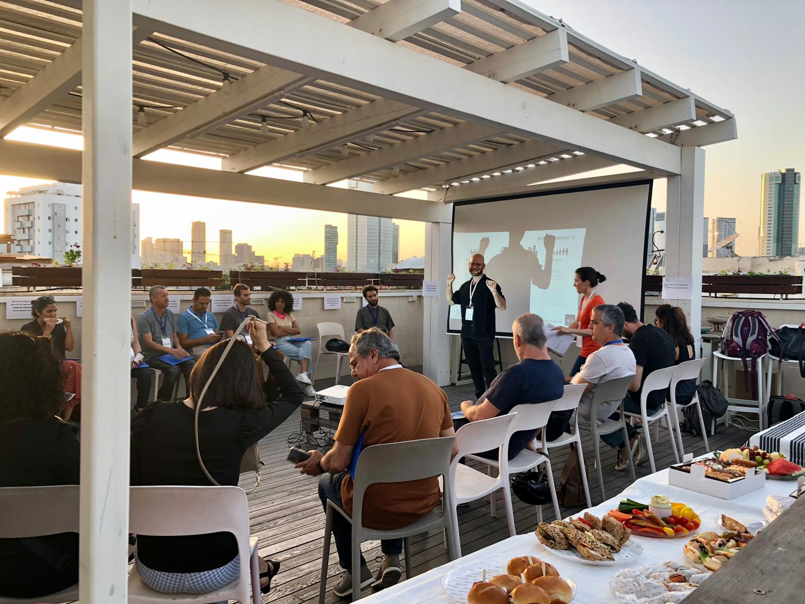
שלב א' בשיתוף הציבור – מפגשי קבוצות תושבים
עקרונות למפגשים עם קבוצות התושבים:
ייצוג לפי: קבוצות גיל, מגדר, מגזר, תחומי עניין, מקצוע
שקיפות, שיח פתוח ומכבד, פתיחות, מתן ייצוג לכלל קבוצות האוכלוסיה.
קהלי היעד למפגשים:
תושבים ותיקים
משפחות צעירות
נוער
בעלי עסקים מקומיים
פעילים סביבתיים וחברתיים
אנשי חינוך וקהילה
בהמשך המפגש אתם תוכלו להציע קבוצות עניין נוספות
דוגמא מתוך "פרלמנט מגורים" - במסגרת תכנית מדיניות דיור ת"א-יפו
מאי 2025

Slide 19

אנחנו כאן לכל שאלה והתייעצות
פרטי קשר: איתן סרבר וחן הררי, מחברת פיפל תכנון עירוני-חברתי, יועצי שיתוף ציבור בתכנית.
מייל: chen.h@pplan.co.il
טלפון: 03-6555155
הישארו מעודכנים, הצטרפו לקבוצת הווטסאפ של עיריית נס ציונה - https://nzc.toshavil.co.il/enter_free_group
מאי 2025

Slide 20
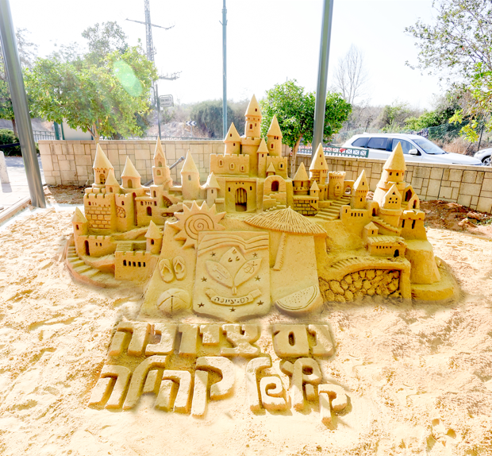
תודה!

